Slide 1





Doctorado en Ingeniería y Ciencias Ambientales - DICA
Curso:
Diseño y Análisis de Experimentos en Ingeniería y Ciencias Ambientales
Tema:
Práctica 2: Test t-Student
Docente:
-PhD. Christian René Encina Zelada
Estudiantes:
-Agatha Prado Gárate
-Gustavo De la Cruz Montalvo
-Jhonsy O. Silva López
-José Zevallos Ruiz
10 setiembre de 2024, LIMA – PERÚ

Slide 2






Contenido
1. Datos generales
2. Alcances conceptuales
3. Variables
4. Resultados
5. Conclusiones y recomendaciones
Curso Diseño y Análisis de Experimentos en Ingeniería y Ciencias Ambientales

Slide 3
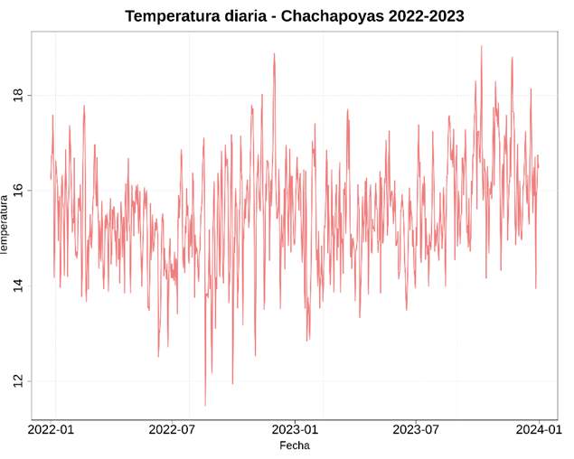
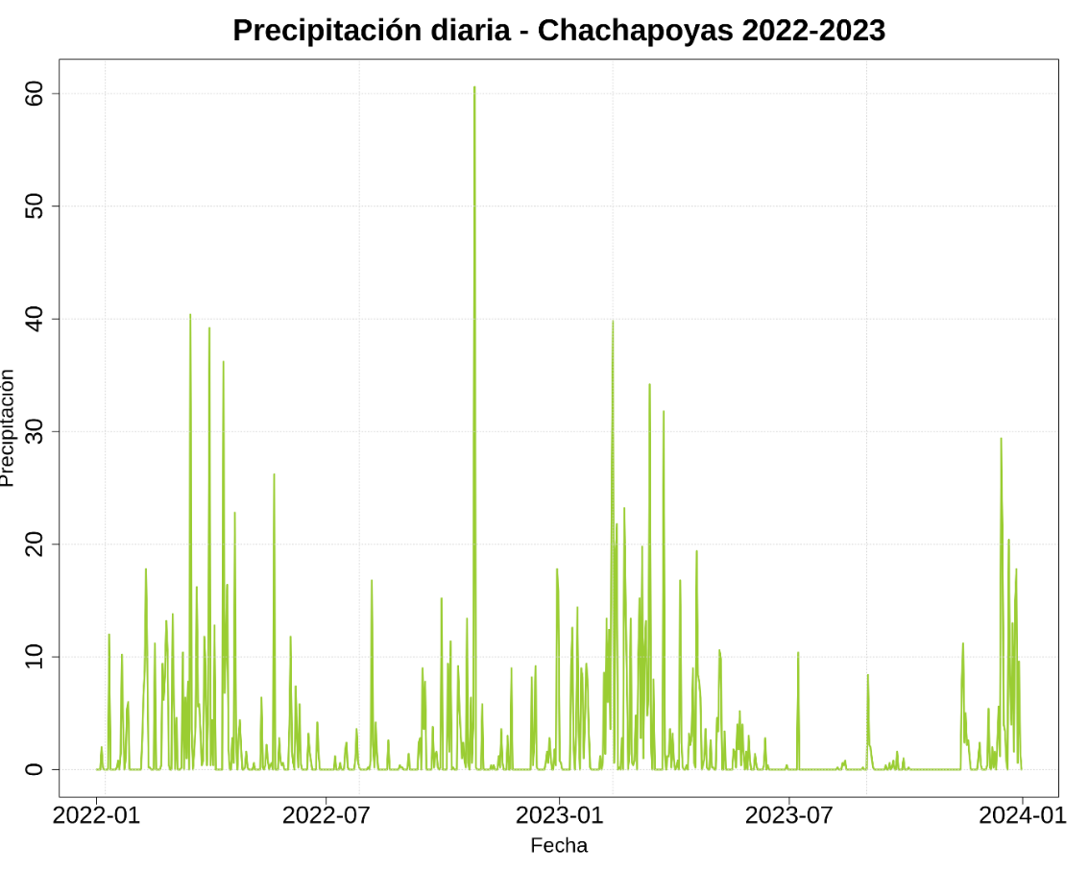
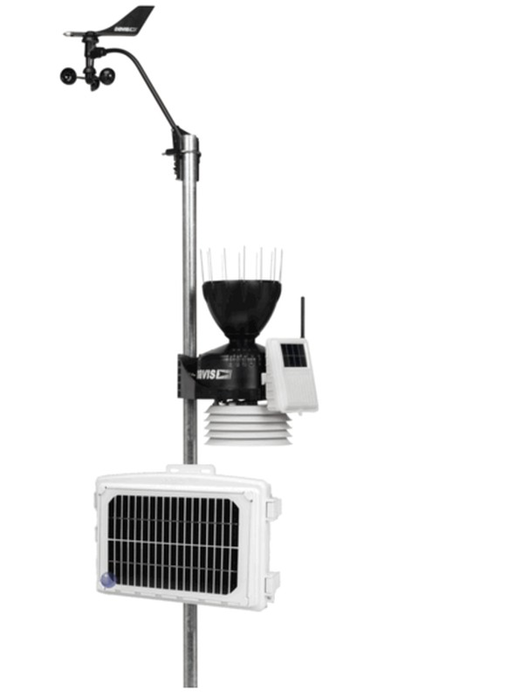
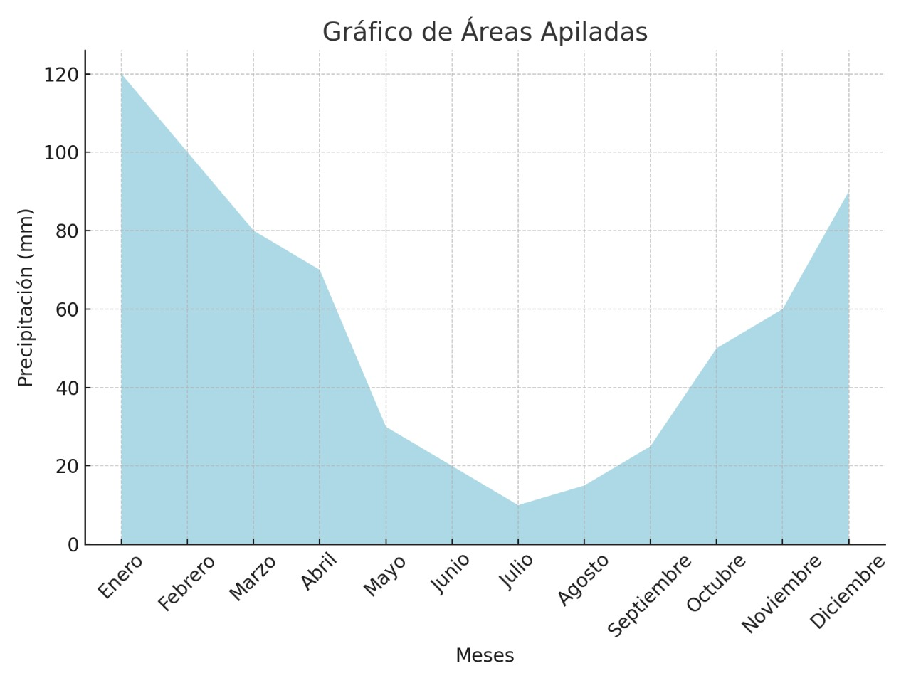
Periodo de evaluación
1. Información general
Lugar de estudio: Chachapoyas
Ciclo hidrológico
Intervalo: 15 min
Variables:
-Temperatura (°C)
-Precipitación (mm)
Curso Diseño y Análisis de Experimentos en Ingeniería y Ciencias Ambientales

Slide 4
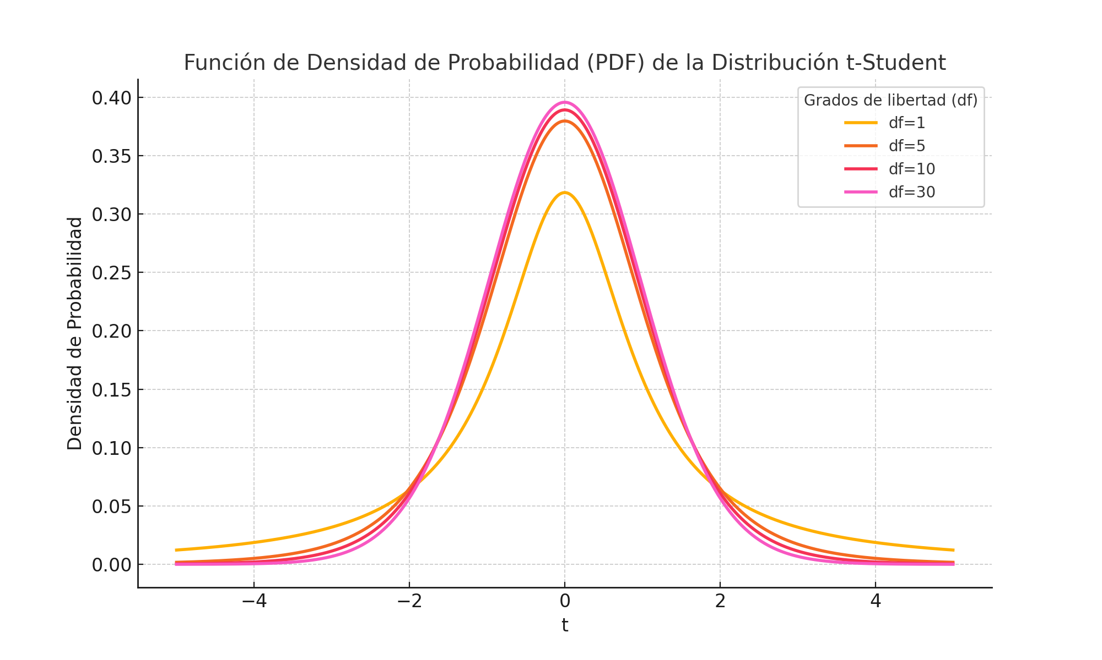
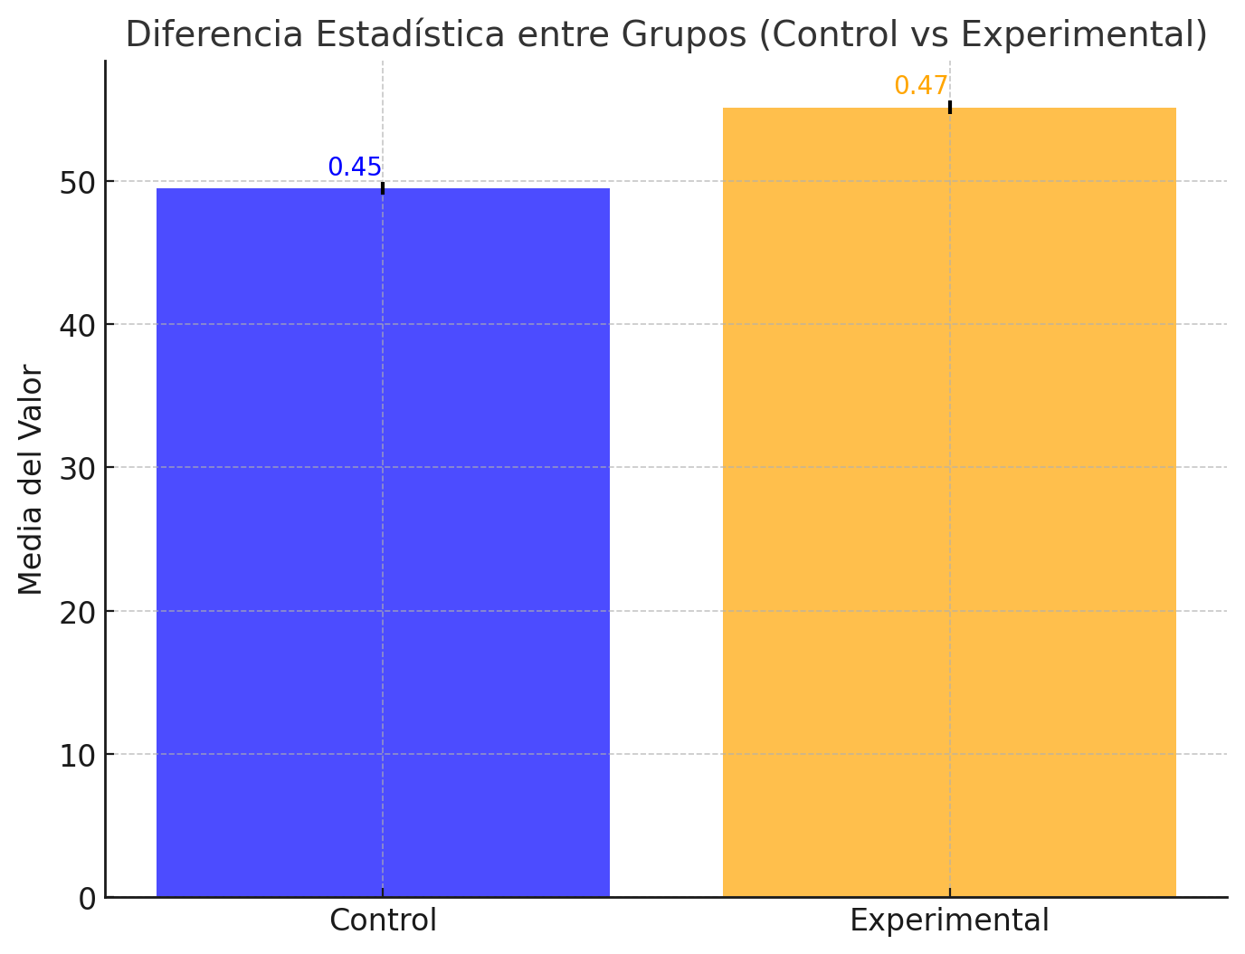
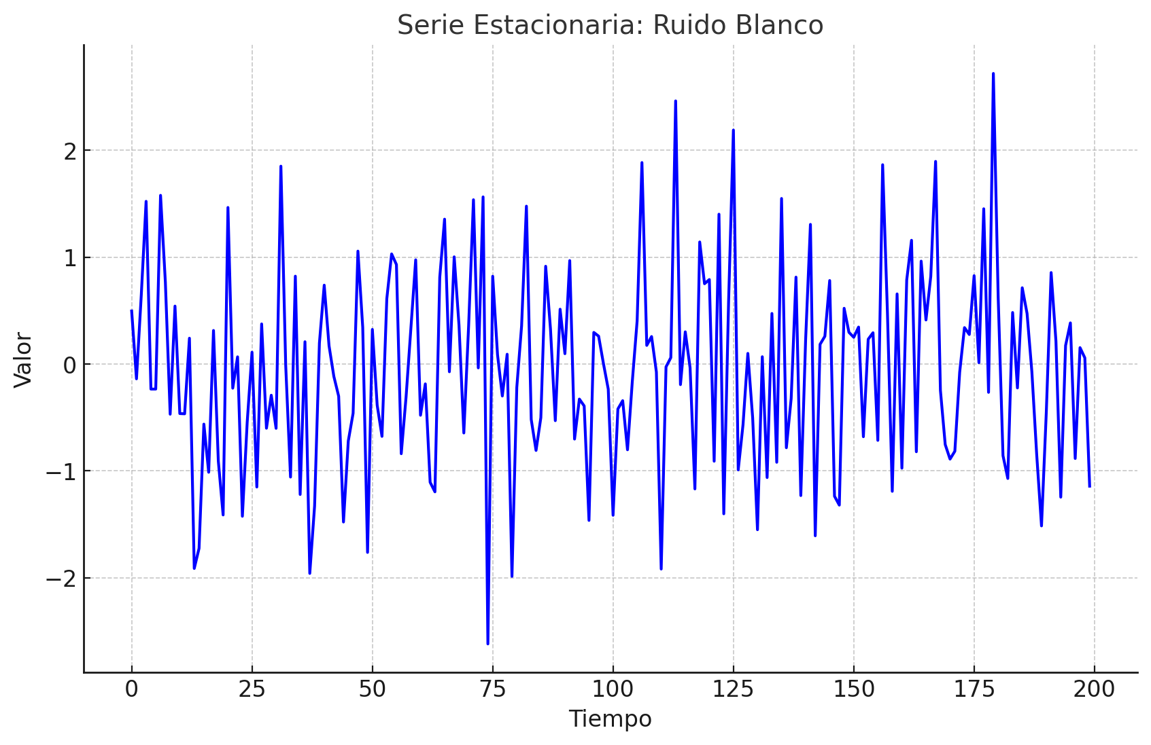
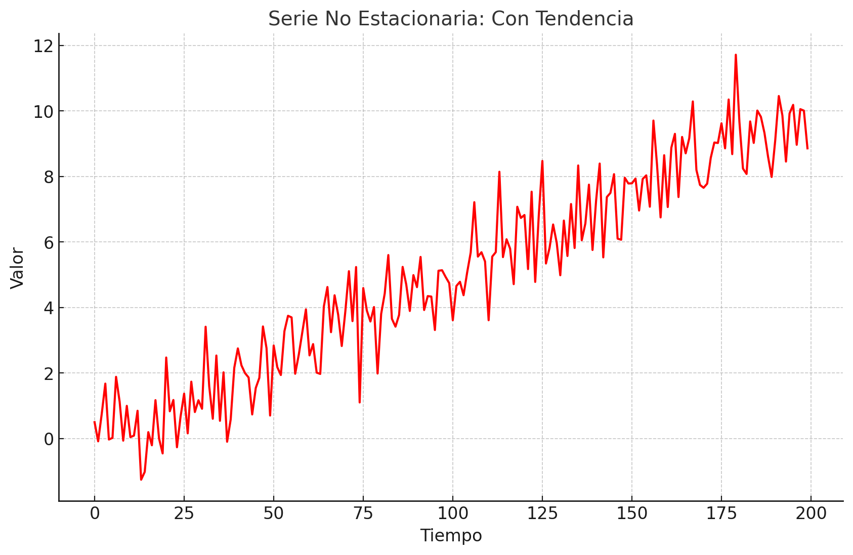
2. Conceptos
T- Student
T- Student
Serie estacionaria
Serie no estacionaria
Diferencia significativa
Curso Diseño y Análisis de Experimentos en Ingeniería y Ciencias Ambientales

Slide 5
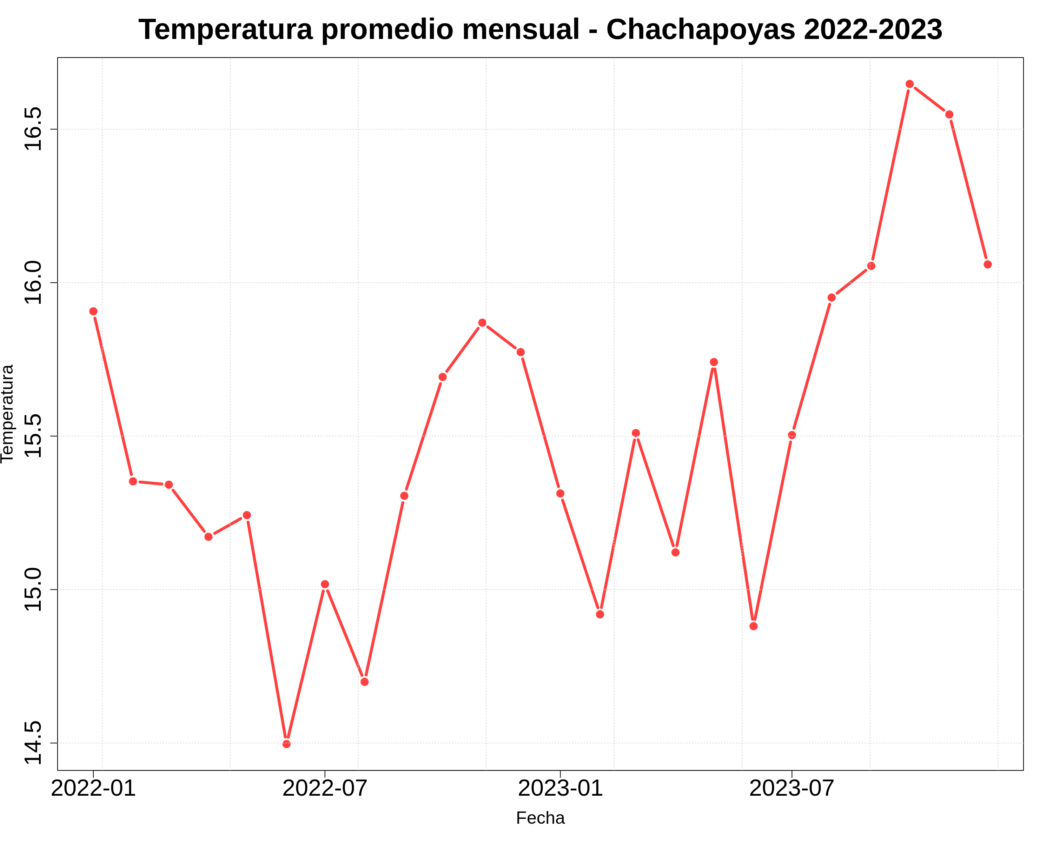
3. Variables: Temperatura
Curso Diseño y Análisis de Experimentos en Ingeniería y Ciencias Ambientales

Slide 6
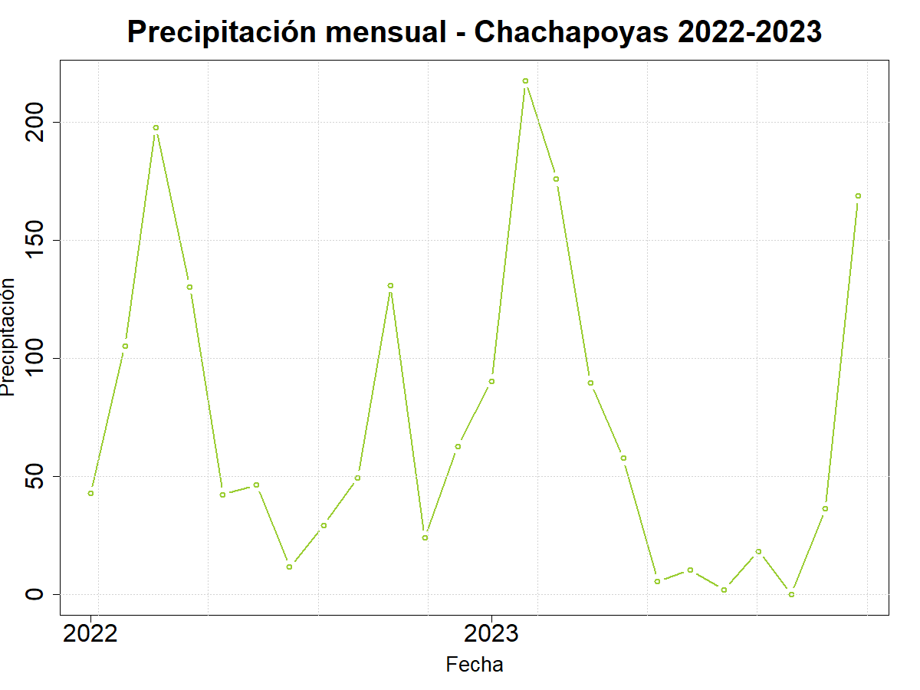
3. Variables: Precipitación
Curso Diseño y Análisis de Experimentos en Ingeniería y Ciencias Ambientales

Slide 7
4. Resultados
No se encontró diferencias significativas en las variables de temperatura y precipitación entre los años 2022 y 2023
Variable | Media 2022 | Media 2023 | Valor p | Diferencia Significativa
Temperatura (°C) | 15.32 | 15.69 | 0.099 | No
Precipitación (mm) | 72.85 | 72.82 | 0.999 | No
Curso Diseño y Análisis de Experimentos en Ingeniería y Ciencias Ambientales

Slide 8
5. Conclusiones y recomendaciones
No se encontraron evidencias estadísticas significativas que permitan afirmar una diferencia en la precipitación mensual promedio entre los años 2022 y 2023. Esto indica que, en términos generales, el volumen de precipitación fue comparable en ambos años. El análisis basado en la prueba t apoya la hipótesis de que no hubo variaciones significativas en las precipitaciones mensuales durante el período mencionado.
Con un valor p de 0.09971, no se dispone de suficiente evidencia para afirmar que la diferencia en las medias de temperatura entre los años 2022 y 2023 sea significativa al nivel del 5%. La diferencia observada podría ser atribuible al azar, por lo que no es posible concluir que hubo un cambio significativo en las temperaturas entre estos dos años, a partir de los datos analizados.
La prueba t es adecuada para situaciones donde se desea evaluar si las diferencias entre los grupos son reales o si pueden atribuirse a variaciones aleatorias. Sin embargo, es importante considerar el tamaño de la muestra y las suposiciones sobre la distribución de los datos para asegurar la validez de los resultados.
Curso Diseño y Análisis de Experimentos en Ingeniería y Ciencias Ambientales

Slide 9
Doctorado en Ingeniería y Ciencias Ambientales - DICA
Curso:
Diseño y Análisis de Experimentos en Ingeniería y Ciencias Ambientales
Tema:
Práctica 2: Test t-Student
Docente:
-PhD. Christian René Encina Zelada
Estudiantes:
-Agatha Prado Gárate
-Gustavo De la Cruz Montalvo
-Jhonsy O. Silva López
-José Zevallos Ruiz
10 setiembre de 2024, LIMA – PERÚ

